Slide 1
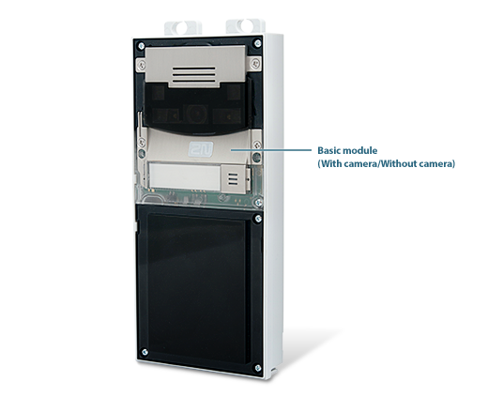
Ergin Boyacı
(Bircom – Müşteri Deneyimi ve Ürün Geliştirme)
Mart 2014 Röle kontrol etme konutları

Slide 2
Kapı Açıp Kapatmak
Tuş takımlı versiyonlarda tanımlı olan kod tuşlanıp daha sonra yeşil arama butonuna basarak kapı açma rölesi tetiklenebilir, veya konuşma esnasında yine DTMF ile tetiklenebilir.
Tuş takımsız versiyonlarda ise konuşma esnasında tanımlı olan kod tuşlanır.
NOT: DTMF İLE KOD TUŞLANDIĞINDA * TUŞUNA DA BASILMASI GEREKR

Slide 3
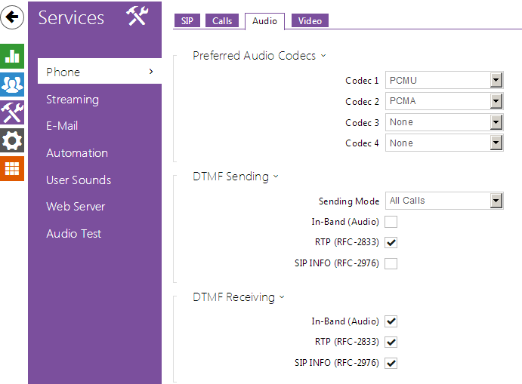
Kapı Açıp Kapatmak
Services/Audio/DTMF receiving bölümünden DTMF algılama modu seçilir

Slide 4
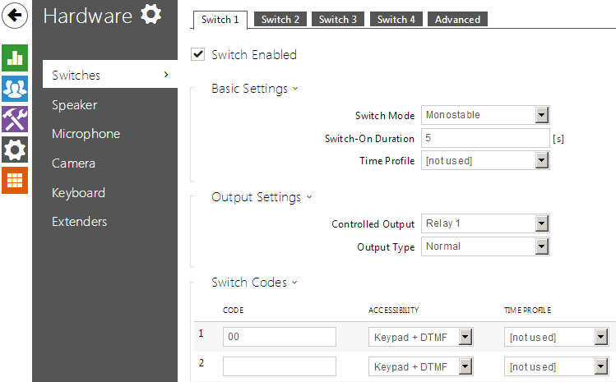
Kapı Açıp Kapatmak
Switch1 enable edilir, Switchmode monostable seçilir ve 10 adet kod tanımlanabilir, ve bu kodlar Keypad+DTMF ile tuşlanılabilir olması seçilir

Slide 5
Kapı Açıp Kapatmak
10 adet kod tanımlamasının yetmediği durumlarda aşağıdaki bir diğer kullanıcı
Tanımlama menüsünden kullanıcı başına 4 der adet daha erişim kodu tanımlanabilir

Slide 6
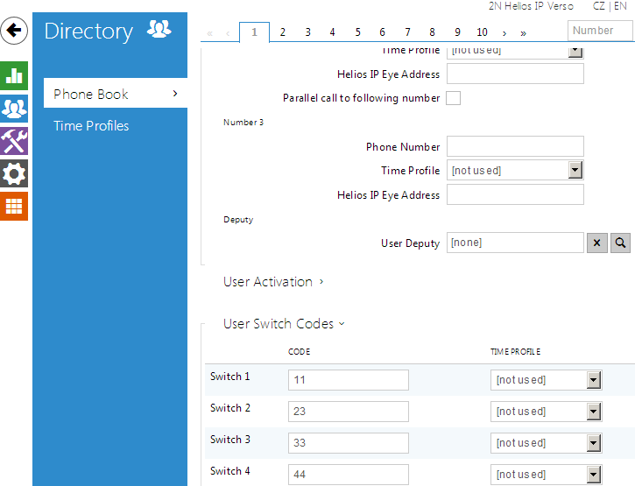
Kapı Açıp Kapatmak

